Slide 1
Java第19堂
香港編程學會
Peter

Slide 2
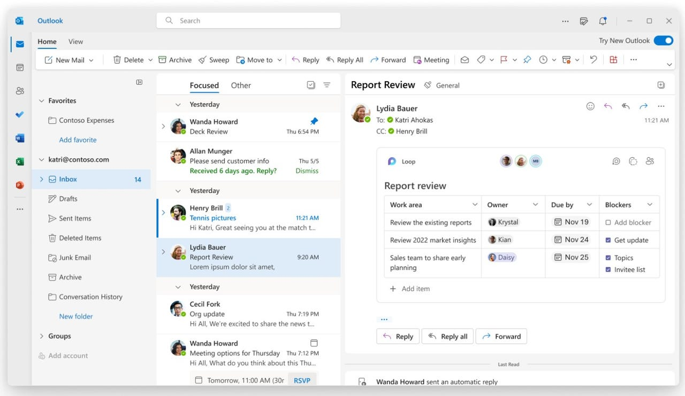
Outlook Client

Slide 5
Thank you
香港編程學會
Peter
96554595

